Slide 1
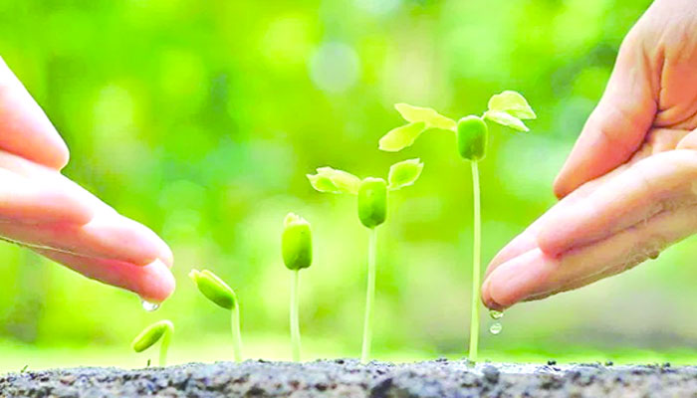
আজকের ক্লাসে সবাইকে স্বাগতম

Slide 2
পরিচিতি
জাহিদুল ইসলাম
সহকারী শিক্ষক (কৃষি)
কাস্তুল এসইএসডিপি মডেল হাইস্কুল
অষ্টগ্রাম, কিশোরগঞ্জ।
বিষয়ঃ কৃষি শিক্ষা।
শ্রেণিঃ ৬ষ্ঠ।

Slide 3
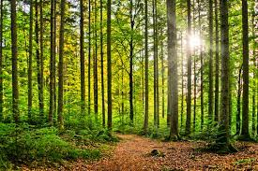
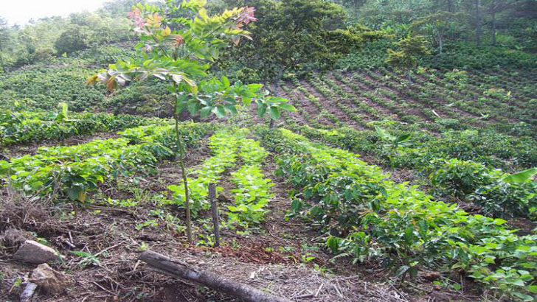
পাহাড়ি গাছপালা।
পাশের ছবিগুলো দেখি
গাছপালা রোপন।

Slide 4
ছবিগুলো দেখে তোমরা কী বুঝতে পারলে?
উত্তরঃ বনের গাছপালা ও গাছ রোপন।

Slide 5
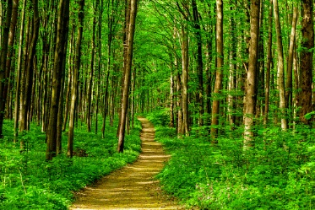
অধ্যায়ঃ ষষ্ঠ
পাঠঃ প্রথম
পৃষ্ঠা নংঃ ৯০
প্রাকৃতিক বন, সামাজিক বন ও কৃষি বন।

Slide 6
শিখনফল
এই পাঠ শেষে শিক্ষার্থীরা---
১। বন কী তা বলতে পারবে,
২। প্রাকৃতিক বন ব্যাখ্যা করতে পারবে,
৩। সামাজিক বনের গুরুত্ব বিশ্লেষণ করতে পারবে।

Slide 7
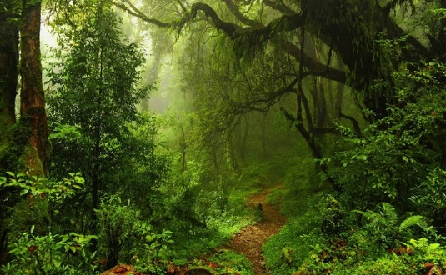
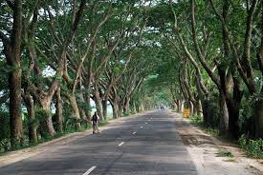
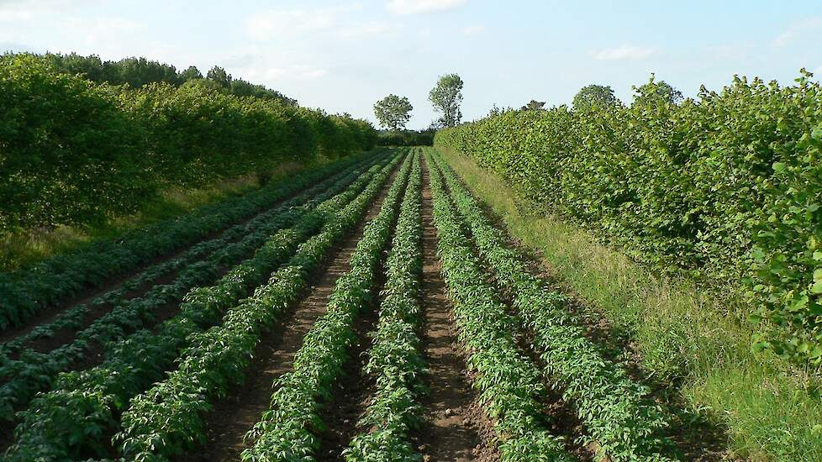
পাশের ছবিগুলো দেখি ও বলি
প্রাকৃতিক বন।
সামাজিক বন।
কৃষি বন।

Slide 8
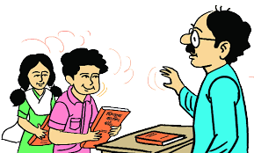
ছবিগুলো দেখে আমরা কী বুঝতে পারি?
উত্তরঃ বিভিন্ন ধরনের বন।

Slide 9
একক কাজ
বন কাকে বলে?
উত্তরঃ গাছপালা ঢাকা বিস্তৃত এলাকাকে বন বলে।

Slide 10
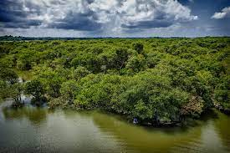
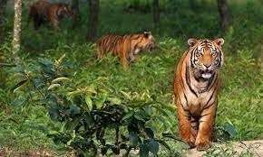
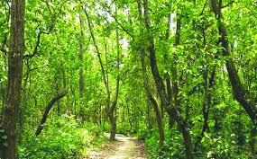
ছবিগুলো দেখি ও চিন্তা করি
কেওড়া বন।
সুন্দর বন।
শাল বন।

Slide 11
এই ছবিগুলো দেখে তোমরা কী বুঝতে পারলে?
উত্তরঃ প্রাকৃতিক বন।

Slide 12
জোড়ায় কাজ
প্রাকৃতিক বনে কোন কোন গাছ পাওয়া যায় তার একটি তালিকা তৈরি কর।

Slide 13
উত্তরঃ মিলিয়ে নেই
১। সুন্দরি গাছ।
২। গর্জন গাছ।
৩। শাল গাছ।
৪। গেওয়া গাছ।
৫। কেওয়া গাছ।
৬। বাইন গাছ।

Slide 14
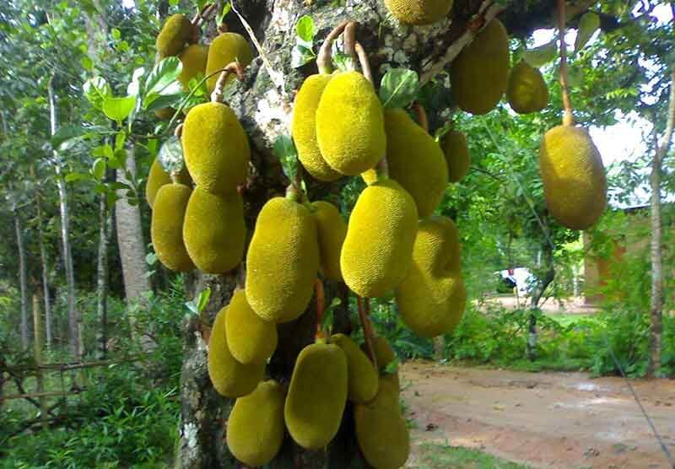
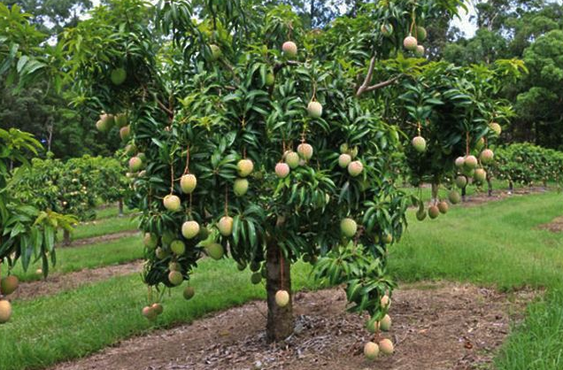
ছবিগুলো দেখি ও চিন্তা করি
কাঁঠাল গাছ।
পাশের গাছগুলো কোন বনে পাওয়া যায়?
উত্তরঃ সামাজিক বনে।
আম গাছ।

Slide 15
দলগত কাজ
সামাজিক বন আমাদের দৈনন্দিন জীবনে কীভাবে চাহিদা পূরন করে? চিহ্নিত কর।
উত্তরঃ
১। আসবাবপত্র, ফলমূল, জ্বালানী, জীবিকা নির্বাহ, খাদ্য ও পুষ্টি এবং বিনোদন।

Slide 16
মূল্যায়ন
১। সামাজিক বন কী?
২। গর্জন, সুন্দরি ও শাল গাছ কোন বনে পাওয়া যায়?
৩। প্রাকৃতিক বন কী?
৪। বিনোদন সৃষ্টি করে কোন বন?
৫। আত্মকর্মসংস্থানের সুযোগ আছে কোন বনে?

Slide 17
মিলিয়ে নেই
১। বনজ ও ফলজ গাছ লাগিয়ে যে বন তৈরি করা হয়।
২। প্রাকৃতিক বনে।
৩। প্রকৃতিগত ভাবে যে বন গড়ে উঠেছে।
৪। সামাজিক বন।
৫। কৃষি বনে।

Slide 18
বাড়ির কাজ
মানুষের প্রয়োজন মেটাতে সামাজিক বনের গুরুত্ব বিশ্লেষণ কর?

Slide 19
ধন্যবাদ সবাইকে

